Slide 1
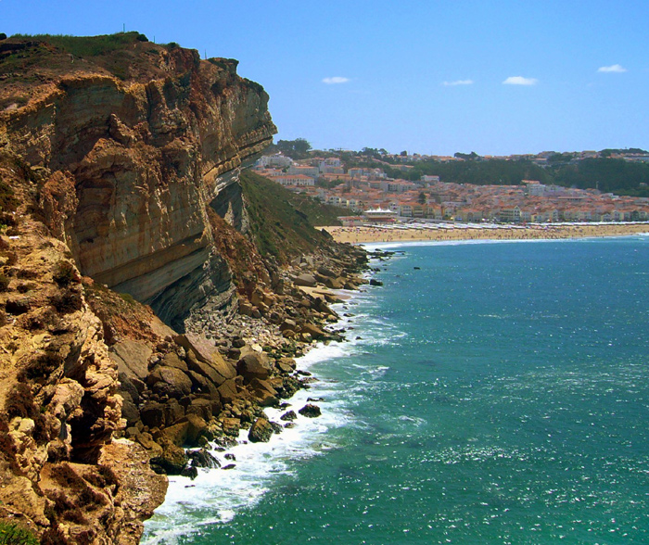
Acantilado
Escarpa casi vertical en un terreno.

